Slide 1
NSolver
2 année DLM, Projet HES d’été
Défense de l’amélioration du projet P2
Bandelier Matthieu, Vulliemin Kevin, Burri Bastien et Gonin Nicolas

Slide 2
Sommaire
État de l’art
Démonstration
État des objectifs

Slide 3
État de l’art
Résolution
Écriture du système d’équations
Étape par étape
Résolution algébrique
Visualisation des systèmes d’équations linéaires en 3D

Slide 4
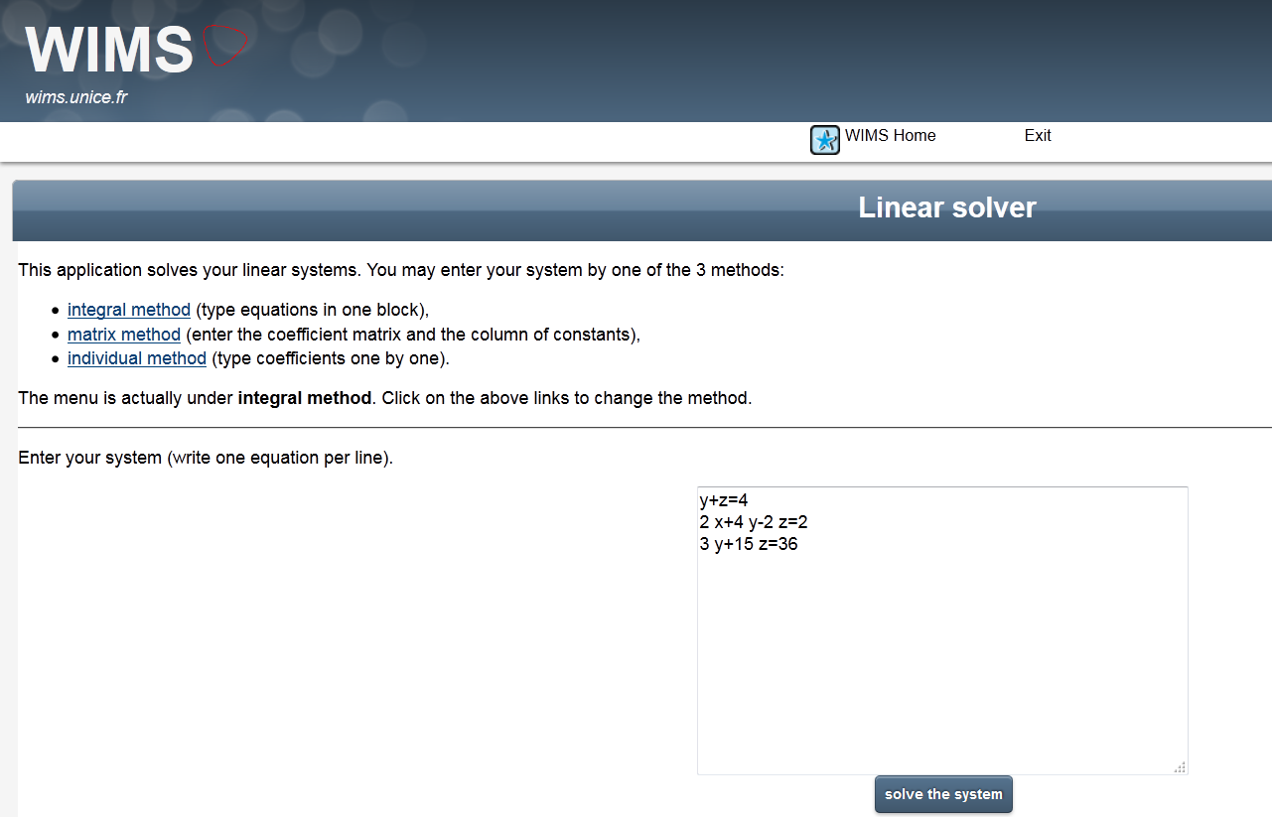
Écriture du système d’équations

Slide 5
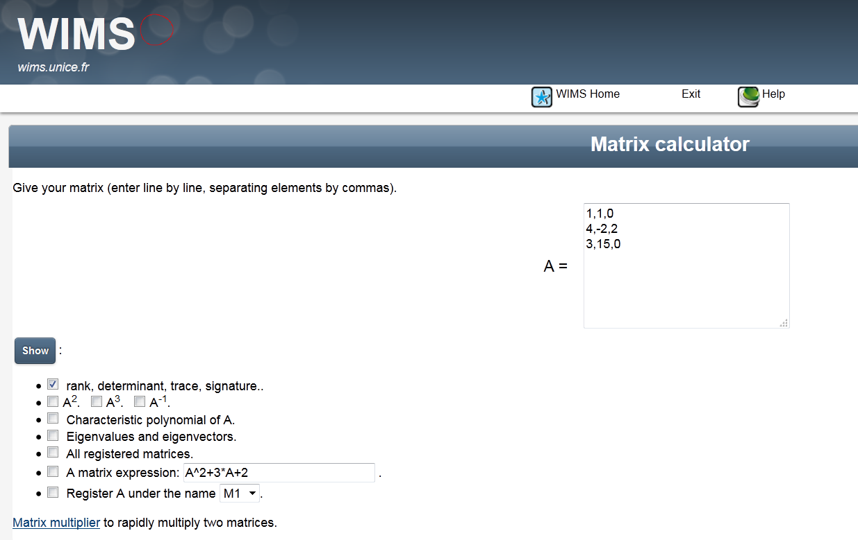
Écriture du système d’équations

Slide 6
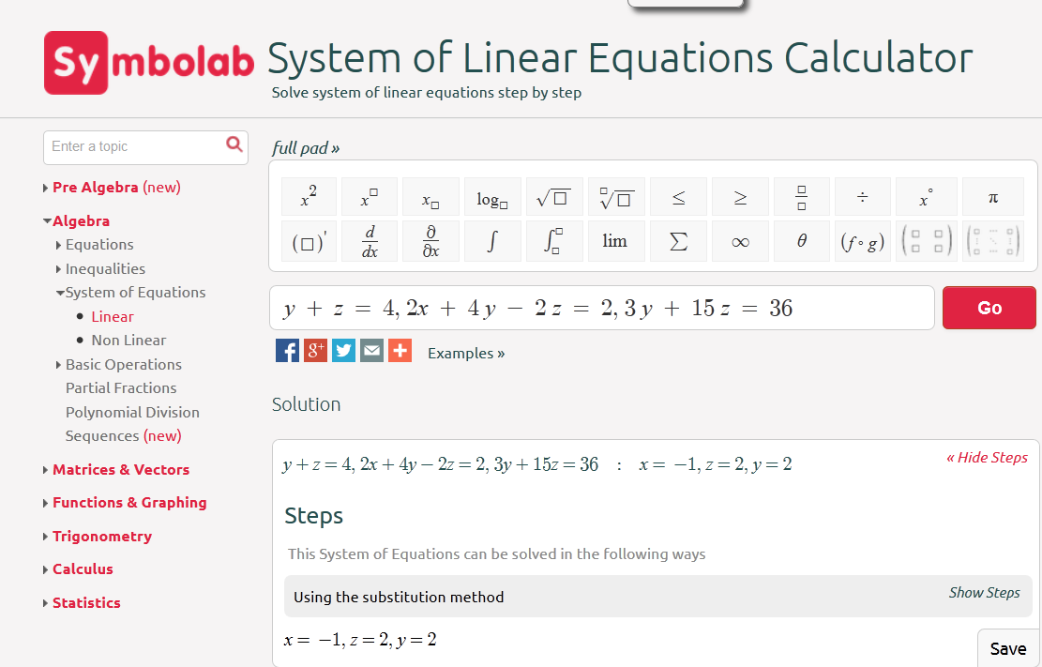
Étape par étape

Slide 7
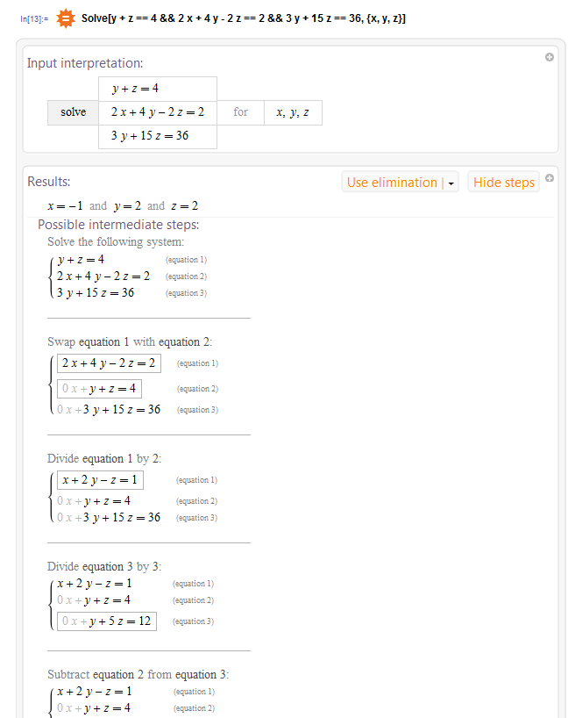
Étape par étape

Slide 8
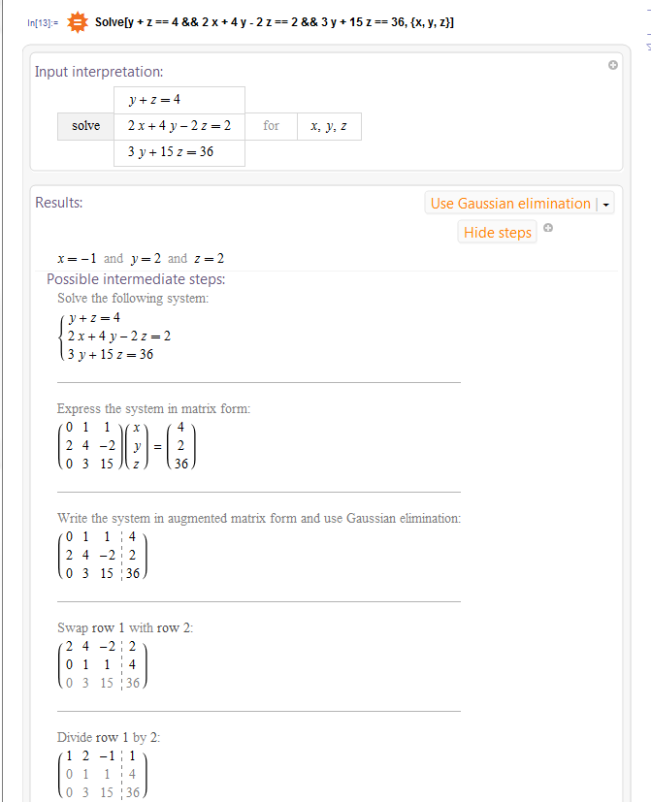
Étape par étape

Slide 9
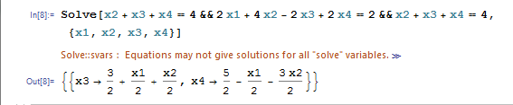
Résolution algébrique

Slide 10
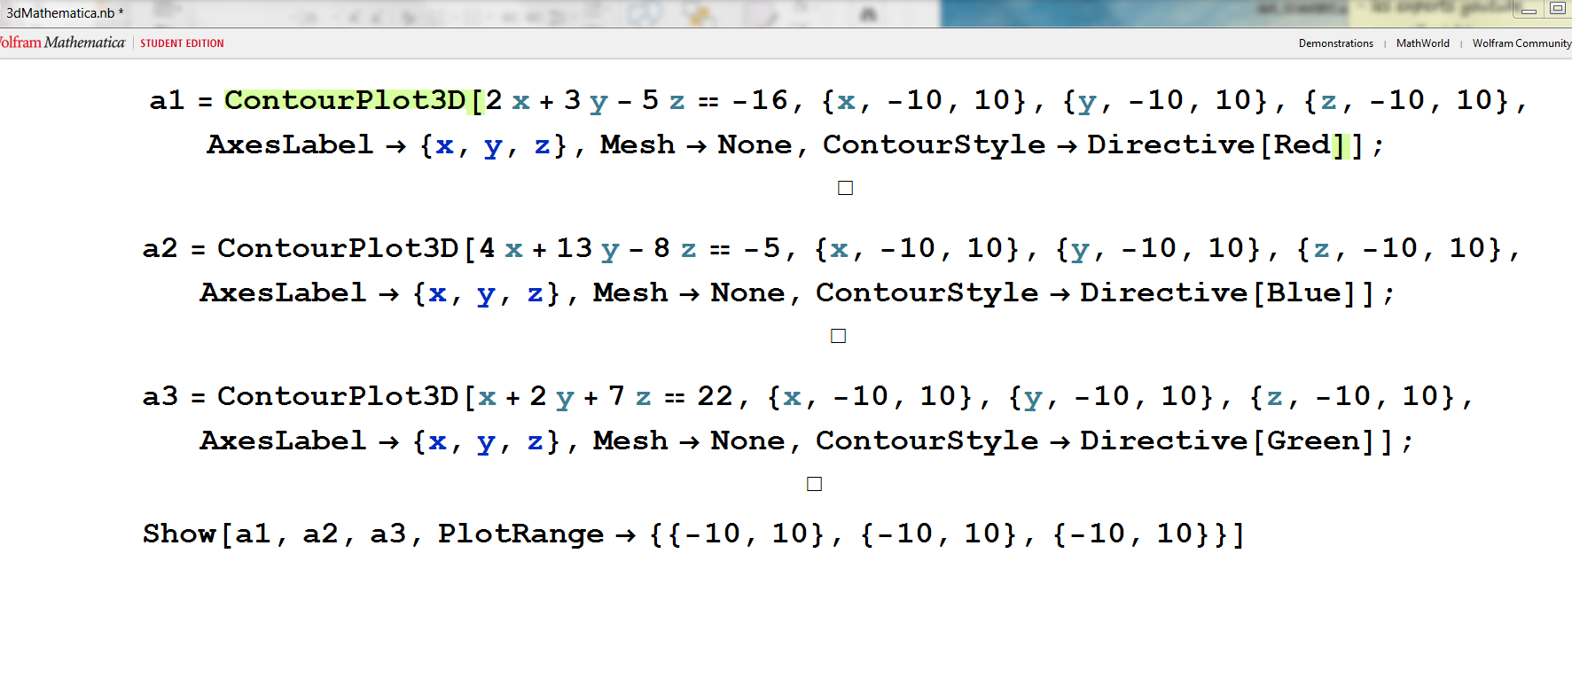
Visualisation 3D
Mathematica

Slide 11
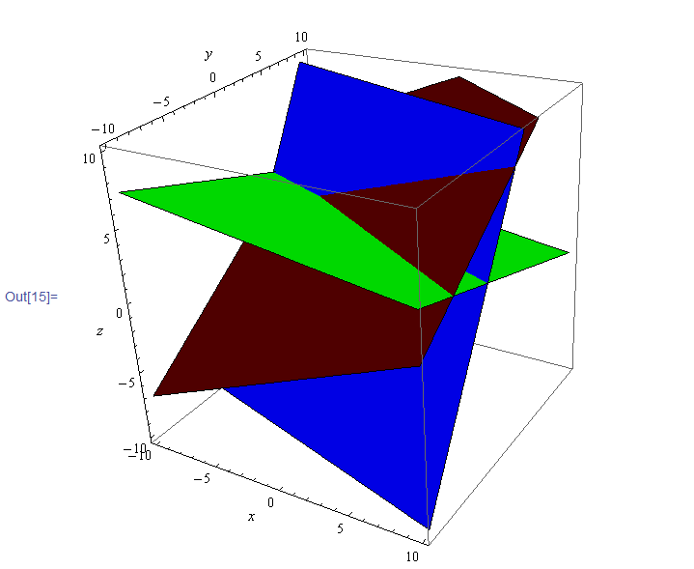
Visualisation 3D
Mathematica (suite)

Slide 12
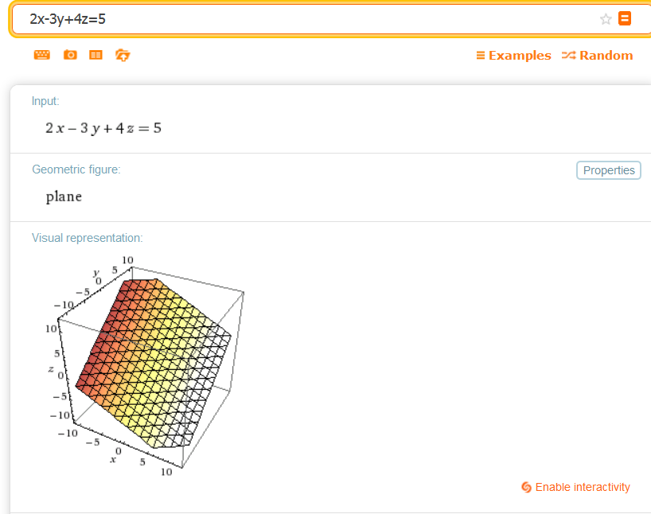
Visualisation 3D
http://www.wolframalpha.com

Slide 13
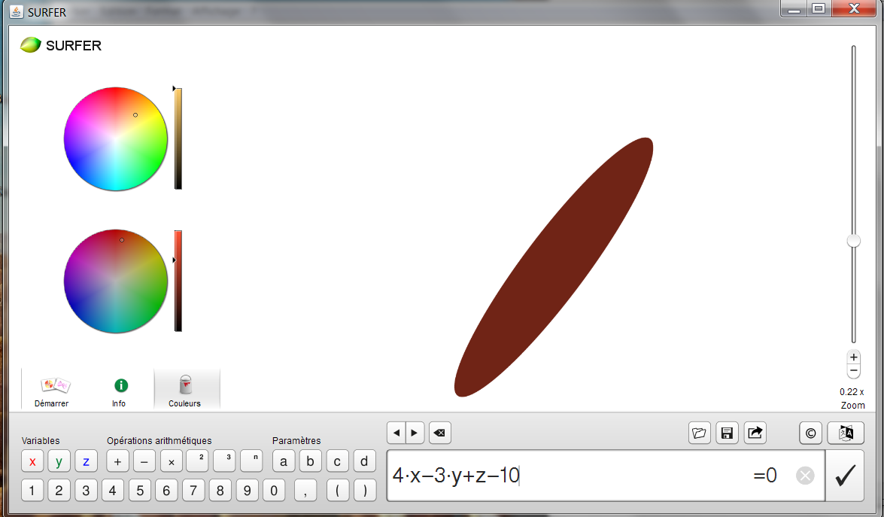
Visualisation 3D
surfer => http://imaginary.org/program/surfer

Slide 14
Démonstration

Slide 15
Objectifs principaux
Conception
Remaniement du schéma des classes, principalement au niveau de la communication entre le domaine métier et de l’affichage ;
Corrections des bugs liés à l’affichage des étapes de résolution ;
Corrections des bugs liés à la modification d’une équation après résolution de celle-ci.

Slide 16
Objectifs principaux
UI & graphics design
Correction des layouts de chaque fenêtre pour gérer le redimensionnement dynamique par l’utilisateur ;
Création d’une classe qui gère la nomenclature des variables indépendantes ;
Amélioration de l’ergonomie du formulaire de remplissage de la matrice ;
Nouvelles options :
second plan d’affichage dans la fenêtre de résolution afin d’afficher deux étapes de résolution simultanément,
modification de l’espace entre les coefficients lors de l’affichage d’une matrice,
mise en évidence de la ligne de la matrice qui a été modifiée en dernier.

Slide 17
Objectifs principaux
Métier
Correction de la méthode de résolution par étape ;
Spécialisation de la classe Matrix ;
Ajout des étapes finales de substitution arrière pour une équation à solution non-unique.

Slide 18
Objectifs principaux
Graphiques
Spécialisation de la classe JPanel3D ;
Ajout d’une option permettant la mise en évidence de domaine de solution ;
Adaptation de l’affichage graphique pour des systèmes de une à quatre équations et de 2 à 3 inconnues ;
Ajout d’un menu d'aide.

Slide 19
Objectifs secondaires
Conception
Sauvegarde et chargement d’une équation au format ".csv" et ".txt" ;
Lancement du programme à partir d'un fichier générer par NSolver ".nso".

Slide 20
Objectifs secondaires
UI & graphics design
Nouvelles options :
modification du style et de la taille de la police d’écriture à travers tout le programme,
affichage des variables dans la matrice.

Slide 21
Objectifs secondaires
Graphiques
Correction d’un bug altérant légèrement l’affichage de plans verticaux.

Slide 22
Question?

